Slide 1
HandVR
시각 우위성 기반 인지왜곡 VR 실험
Rubber Hand Illusion · Visual Capture · Proprioceptive Drift
가상현실 1팀
김희용 · 이종현 · 정윤아 · 이권수
Meta Quest 3 · Unreal Engine 5.7 · C++ · OpenXR 핸드트래킹
Notes:
안녕하세요, 가상현실 1팀입니다. 저희 프로젝트 HandVR은 Quest 3 핸드트래킹과 실제 책상(패시브 햅틱)을 이용해, 시각 우위성으로 인한 인지왜곡(고무손 착각·시각적 포착·고유수용감각 표류)을 1인 체험으로 검증하는 실험입니다. 발표는 배경/가설 → 이론 3종 → 시스템·아키텍처 → 구현 현황 → 실험계획(8케이스) → 데이터·향후계획 순으로 진행합니다.

Slide 2
배경 & 목표
02
배경
• VR에서 현실 소품(촉각)과 가상 오브젝트(시각)를 의도적으로 불일치시켜 감각 왜곡 과정을 실험적으로 탐구
• 핵심 측정: 시각 우위성이 촉각 인지에 미치는 영향
세부 목표
• Quest 3 기반 1인 체험형 VR 실험 환경 구축 (실험실·책상·의자·조명)
• OpenXR 핸드트래킹으로 컨트롤러 없는 자연스러운 손 인터랙션
• 패시브 햅틱스 + 물리 기반 렌더링으로 신체화(embodiment) 유도
• 몰입감·실재감 변화 측정 및 감각왜곡 발생 여부 확인
Notes:
보고서 1장 목표 그대로입니다. 핵심은 보는 것과 만지는 것을 정해진 만큼만 어긋나게 만들어, 사람이 어느 감각을 더 믿는지를 정량적으로 보는 것입니다. 실제 책상을 같은 자리에 두는 패시브 햅틱이 신체화 유도의 전제 조건입니다.

Slide 3
핵심 가설
03
핵심 가설
시각 정보는 촉각 정보보다 우위에 있어, 충분히 정교한 VR 환경에서 사용자는 실제 자극과 불일치하는 감각왜곡을 경험한다.
세부 가설 (보고서 5장)
• 공간 임계점 — 가상 손(시각)과 실제 손(고유수용감각)의 좌표 불일치가 커지면 신체소유감이 줄고, 임계값을 넘는 순간 인지왜곡이 중단
• 촉각 왜곡 — 신체소유감이 활성화되면 실제 자극 부위와 시각 자극 부위가 달라도 뇌는 시각을 우선해 촉각왜곡이 발생
Notes:
가설은 두 갈래입니다. 첫째, 어긋남이 어느 선을 넘으면 착각이 깨진다(임계점). 둘째, 착각이 살아있는 상태에서는 시각이 촉각의 위치 판단까지 끌고 간다(촉각 왜곡). Phase 1이 첫째를, Phase 2가 둘째를 검증합니다.

Slide 4
이론 1 — 고무손 착각 (Rubber Hand Illusion)
04
Botvinick & Cohen, 1998 — 후속 연구로 반복 검증
• 시각 자극과 촉각 자극이 동기화되면 가짜 손도 자신의 손처럼 느끼는 현상
구현 (실험 1)
• 실제 추적 손을 숨기고, 책상 위 정적 가짜 손 위로 가상 붓이 0.5Hz(왕복 2초)로 쓰다듬음
• 조건: 자극 일치(보이는 위치=만지는 위치) / 불일치(다른 손가락 쪽 자극)
• 붓 왕복 1회마다 효과음 1회 (2초 클립, 이전 인스턴스 cut으로 누적 방지)
Notes:
고무손 착각은 이 프로젝트의 출발점입니다. 보이는 손과 닿는 자극이 동기화되면 뇌가 가짜 손을 받아들입니다. 코드에서는 실제 손을 숨기고, 책상 위 가짜 손을 붓이 일정 주기로 쓰다듬으며, 일치/불일치 조건을 프리셋으로 바꿉니다.

Slide 5
이론 2 — 시각적 포착 (Visual Capture)
05
• 여러 감각이 충돌할 때 사람은 일반적으로 시각 정보를 우선해 받아들이는 경향
• 뇌가 신뢰도 높은 정보(시각)를 기준으로 다른 감각을 해석하는 과정으로 이해됨
구현 (실험 2)
• 시각 손을 실제 손목 + 가변 공간오차(LateralOffsetCm, 예: 5 / 15 / 30 cm, 오른쪽)로 이동
• 책상 위 빨간 구(지름 ~8cm) 타겟을 "보이는 손"으로 터치
• 시각과 고유수용감각의 분리를 직접 체감
Notes:
시각적 포착은 손이 옆으로 점프해도 사용자는 보이는 손을 따라간다는 점을 보여줍니다. 빨간 구 타겟을 보이는 손으로 만지게 해 시각과 실제 손 위치의 분리를 직접 느끼게 합니다. 공간오차는 5~30cm로 가변입니다.

Slide 6
이론 3 — 고유수용감각 표류 (Proprioceptive Drift)
06
• 시각의 영향으로 자신의 신체 위치를 실제와 다른 곳에 있다고 느끼는 현상 (RHI와 함께 관찰)
구현 (실험 3)
• Visual Capture + Y offset = base + 8·sin(2π·0.4·t) cm 의 느린 사인 흔들림
• 진폭 8cm, 주파수 0.4Hz (DriftAmplitudeCm / DriftHz)
• 실제 손목 위치에 파란 큐브 마커(4cm)를 띄워 "진짜 손 위치"를 시각화 — 시각 손과 분리
Notes:
표류 실험은 시각 포착을 시간축으로 확장합니다. 보이는 손을 천천히 흔들면 사용자의 위치 감각이 끌려옵니다. 파란 마커는 실제 손목을 보여주어, 보이는 손과 진짜 손이 얼마나 벌어졌는지를 드러냅니다.

Slide 7
시스템 구성
07
엔진
Unreal Engine 5.7.4 — VR 환경 · 렌더링 전체
플러그인
OculusXR Plugin 201.0 — Quest 3 핸드트래킹 / HMD 연동
표준
OpenXR (XR_EXT_hand_tracking) — 손 관절 추적 데이터 수신
빌드
Visual Studio 2026 / Android SDK 34 — PC 에디터 + Quest APK
버전관리
Git / GitHub — 소스코드 · 씬 에셋 공유
좌표 / 패시브 햅틱 — LocalFloor 원점, 책상 윗면 z=73, 책상앞 x=+30, 의자좌석 z=42 (가상=실제 정합)
Notes:
기술 스택은 보고서 2장 그대로입니다. 핵심은 OculusXR 플러그인으로 Quest 3의 손목 포즈를 직접 받고, OpenXR 핸드트래킹으로 관절을 얹는 구조입니다. 좌표계는 LocalFloor 원점이라 사용자마다 책상 높이가 일정하게 잡혀 패시브 햅틱 정합이 유지됩니다.

Slide 8
아키텍처 — 클래스 구성 + FSM
08
클래스 구성 (C++ 100%)
▪ AHandPawn VR 카메라 + 양손 OculusXR 핸드트래킹 + 손목 트리거 + 시각용 손 offset
▪ AExperimentManager 런타임 FSM, 실험 props 스폰 / 조건 적용
▪ AHTDButton 3D 손 터치 버튼 (박스 트리거 + 1초 쿨다운)
▪ ASurveyManager 8문항 5점 리커트 + CSV 저장
▪ AWorldSetup 절차적 방·책상·의자 (실측 사이즈 자동 fit)
손 계층 (per hand)
• MotionController (실제 손목)
→ WristTrigger (버튼 충돌)
→ HandOffset (시각 변위)
→ OculusXRHand (렌더 손)
상태 머신 (FSM)
• Intro → Start → MainMenu
→ [Experiment | Survey | Results]
→ MainMenu
실험 종료 시 해당 조건 설문 자동 표시 → 메뉴 복귀
Notes:
전부 C++로 작성했습니다. HandPawn은 실제 손목(MC) 아래에 변위용 HandOffset 노드를 두고, ExperimentManager가 이 노드만 밀어 시각 손을 옮깁니다. 실제 손은 그대로라 버튼 충돌은 진짜 손 기준입니다. 상태머신은 인트로부터 시작해 실험-설문-결과를 돌며, 실험이 끝나면 그 조건의 설문이 자동으로 뜹니다.

Slide 9
구현 현황
09
✔ 완료
• 핸드트래킹 파이프라인 (MC+OculusXRHand 계층, ConfidenceBehavior=None 끊김 방지)
• 실험 4종 로직 (RHI / 시각포착 / 표류 / 망치위협)
• 8문항 5점 리커트 설문 + CSV 자동 저장 (UTF-8 BOM)
• 절차적 실험실 씬 (방·책상·의자·조명, 실측 사이즈 fit)
• 붓 에셋 정합 (Blender→FBX→UE 임포트, 실측 비율, 효과음 임포트)
▶ 진행 중
• 시간오차(Latency) 가변 적용 — 시각 손 N ms 지연 렌더(링버퍼)
• 8개 실험 조건 자동 전환 로직 (조건별 자동 설문 + CSV)
→ 두 기능 완성 시 보고서 5장 8케이스를 헤드셋을 벗지 않고 끝까지 자동 순회 가능
Notes:
완료된 것은 핸드트래킹, 실험 4종, 설문/CSV, 절차적 씬, 그리고 붓 에셋 정합입니다. 진행 중인 것은 두 가지인데, 시각 손을 일정 시간 늦게 보여주는 시간오차 적용과, 8개 조건을 자동으로 순회시키는 전환 로직입니다. 이 둘이 붙으면 보고서 5장 8케이스를 헤드셋을 벗지 않고 끝까지 돌릴 수 있습니다.

Slide 10
실험 계획 — 8케이스 2페이즈
10
Phase 1 — 신체소유감 활성 임계값 도출
케이스 | 공간오차 | 시간오차 | 실험 목적
Case 1 | 최소화 | 최소화 | 최상 동기화에서 신체소유감 측정
Case 2 | 가변 5~30cm | 최소화 | 소유감이 사라지는 오차거리
Case 3 | 최소화 | 가변 100~500ms | 소유감이 사라지는 오차시간
Case 4 | 가변 5~30cm | 가변 100~500ms | 시·공간 오차 공존 시 임계값
Phase 2 — 소유감 활성 상태의 촉각왜곡 검증
케이스 | 신체소유감 | 촉각자극 | 예상 결과
Case 5 | 활성 | 불일치 | 시각+표류가 촉각(현실)을 왜곡
Case 6 | 비활성 | 불일치 | 촉각왜곡 일어나지 않음
Case 7 | 활성 | 시각자극만 | 시각+표류가 촉각(현실)을 왜곡
Case 8 | 비활성 | 시각자극만 | 촉각왜곡 일어나지 않음
* 4명이 각각 8케이스 수행. '일치'는 실제 자극부위 = 시각적 자극부위인 경우.
Notes:
보고서 5장의 핵심 표입니다. Phase 1은 어디까지 어긋나도 착각이 유지되는가라는 임계값을, Phase 2는 착각이 살아있을 때 시각이 촉각을 왜곡하는가를 봅니다. 4명이 각각 8케이스를 수행합니다. 일치는 실제 자극부위와 시각 자극부위가 동일한 경우를 뜻합니다.

Slide 11
조건 변인 (절충형 핵심)
11
공간오차 LateralOffsetCm
가변 프리셋 5 / 15 / 30 cm — 시각 손 +Y 이동
시간오차 LatencyMs (신규)
0 / 100 / 300 / 500 ms — 시각 손 지연 렌더(링버퍼) · '현실-가상 시간 정합' 담당
자극 일치/불일치 StimulusMatched
붓이 보이는 위치(일치) 또는 다른 손가락 쪽(불일치) 자극
신체소유감 유도 on / off
붓 동기자극 유도 단계의 유무
절충형 = 현 4실험 위에 위 4변인을 '조건 프리셋'으로 얹어 8케이스를 재현 (재컴파일 불필요)
Notes:
절충형 설계의 요지입니다. 새로 실험을 만드는 대신, 이미 만든 4실험 위에 공간오차·시간오차·일치/불일치·소유감 on/off라는 변인 4개를 프리셋으로 얹어 8케이스를 그대로 재현합니다. 변인 값은 코드 EditAnywhere 프로퍼티와 조건 프리셋으로 관리해 재컴파일 없이 바꿀 수 있습니다.

Slide 12
자극 & 인터랙션
12
실험 1 · RHI
가짜 손 위 가상 붓 0.5Hz 왕복(왕복 2초), 일치/불일치, 왕복당 효과음 1회
실험 2 · 시각포착
시각 손 +공간오차, 책상 위 빨간 구(~8cm) 타겟을 보이는 손으로 터치
실험 3 · 표류
VC + 8cm·0.4Hz 사인 흔들림, 실제 손목에 파란 큐브 마커(4cm)
실험 4 · 망치위협
lift → strike → impact → return 4단계 반복, 충격 순간 효과음 1회
공통
• 모든 시각 효과는 즉시(스냅) 적용/해제, 프롭 충돌 없음(매 틱 위치 갱신)
• 사운드: 프롭 부착 UAudioComponent, 이벤트마다 Play()로 이전 인스턴스 cut(누적 방지), 2초 클립
Notes:
자극은 4명 모두에게 동일하게 들어가도록 고정했습니다. 붓은 정해진 손가락 위에서 일정 주기로 왕복하고, 망치는 들어올림-내려치기-충격-복귀 4단계를 반복합니다. 충격이나 왕복 순간에만 2초 효과음이 한 번 울리도록 엣지 검출로 누적을 막았습니다. 효과는 페이드 없이 즉시 적용됩니다.

Slide 13
설문 — 8문항 5점 리커트
13
각 케이스 종료 시 자동 표시 · 1점(전혀 아니다) ~ 5점(매우 그렇다)
# | 측정항목 · 문항 | 분석 용도
1 | 공간일치감 — 가상 손 위치가 실제 내 손 위치와 비슷했는가? | 공간 허용범위
2 | 시간일치감 — 본 자극과 실제 촉각이 동시에 일어난 것 같았는가? | 시간 동기화 허용범위
3 | 촉각왜곡 — 실제 자극부위가 아니라 본 위치에서 촉각이 느껴졌는가? | 왜곡 발생 여부
4 | 자극위치판단 — 자극 위치를 시각적으로 본 위치 기준으로 판단했는가? | 시각의 위치판단 영향
5 | 시각우위성 — 몸의 느낌보다 보이는 정보를 더 신뢰했는가? | 시각 우위성
6 | 위화감 — 가상 손과 실제 손 사이 어색함/위화감을 느꼈는가? | 몰입도
7 | 현실감 — 자극 상황이 실제 내 손에 일어난 일처럼 느껴졌는가? | 실재감
8 | 위협감 — 가상 자극이 실제로 내 손을 위협한다고 느껴졌는가? | 위협 설득력
Notes:
설문은 보고서 5장의 8문항을 그대로 옮겼습니다. 공간/시간 일치감, 촉각왜곡, 자극위치판단, 시각우위성, 위화감, 현실감, 위협감 순입니다. 케이스별 평균 점수를 비교해 공간·시간·촉각 차이가 소유감과 촉각왜곡에 미치는 영향을 분석합니다. (구현 코드는 신체소유감 문항을 맨 앞에 추가해 운용상 9문항으로 운영하기도 합니다.)

Slide 14
데이터 로깅 & 분석
14
조건별 CSV 자동 저장
• Saved/SurveyResults_<timestamp>.csv (UTF-8 BOM, Excel 호환)
• 한 행 = 조건 메타(실험종류 · LateralOffsetCm · LatencyMs · Matched) + 8문항 점수 + 타임스탬프
사고 방지 (보고서 4.6)
• 설문 미완료 시 중간값(3) 자동 기록 후 진행
• 이벤트 즉시 flush — 앱 중단에도 직전까지 데이터 보존
분석
• 케이스별 평균 점수 비교로 공간·시간·촉각 변인의 효과를 정량화
Notes:
데이터는 조건이 끝날 때마다 한 행씩 CSV로 즉시 기록합니다. 설문이 안 뜨는 사고가 나도 중간값을 자동 기록하고 넘어가며, 모든 이벤트를 발생 즉시 파일에 써서 중간에 멈춰도 직전까지는 보존됩니다. 분석은 케이스별 평균 점수 비교로 진행합니다.

Slide 15
인트로 스토리 & 사용자 흐름
15
인트로 내러티브 (앱 시작, 시작버튼 전) — 신체소유감 유도 사전조건 형성
• "지각 실험실에 오신 것을 환영합니다. 의자에 앉아 손을 책상 위에 올려 주세요."
• "곧 보이는 것과 느껴지는 것이 어긋날 수 있습니다. 판단하지 말고 관찰하세요."
• "준비되면 [시작]을 눌러 주세요."
Intro
시작
메인메뉴
실험
(조건 적용)
조건 설문
자동 표시
메뉴 복귀
메뉴: 실험 1~4 / 설문 / 결과 / 종료 + 실험 중 '중단' 버튼 → 즉시 메뉴 복귀 (반복 / 종료)
Notes:
사용자 경험은 인트로 내러티브로 시작합니다. 차분한 실험실 안내로 관찰자 모드를 만들어 신체소유감 유도의 전제를 깝니다. 이후 메뉴에서 실험을 고르면 조건이 즉시 적용되고, 끝나면 그 조건의 설문이 자동으로 떠 응답 후 메뉴로 돌아옵니다.

Slide 16
역할 분담 & 일정 (보고서 6장)
16
완료 사항
계획 사항
김희용 제안서·보고서, 실험 절차 설계 및 설문 문항 구성
이종현 GitHub 협업환경, 핸드트래킹 파이프라인 구축
정윤아 발표자료 제작, 가상현실 씬 구성
이권수 아이디어 제시, 제안서·보고서
김희용 설문 UI·데이터 기록, 실험 진행 및 결과 발표
이종현 현실-가상 좌표/시간 정합, 8조건 자동 전환 로직
정윤아 실험 도구 모델링·텍스처·조명·최적화, 발표자료
이권수 사운드 시스템, 데이터 분석 및 최종 보고서
Notes:
역할은 보고서 6장 그대로입니다. 완료 단계에서 설계·핸드트래킹·씬·아이디어를 각각 맡았고, 계획 단계에서는 설문/데이터(김희용), 좌표·시간 정합 및 조건 자동전환(이종현), 모델링·최적화(정윤아), 사운드·분석(이권수)으로 나눕니다.

Slide 17
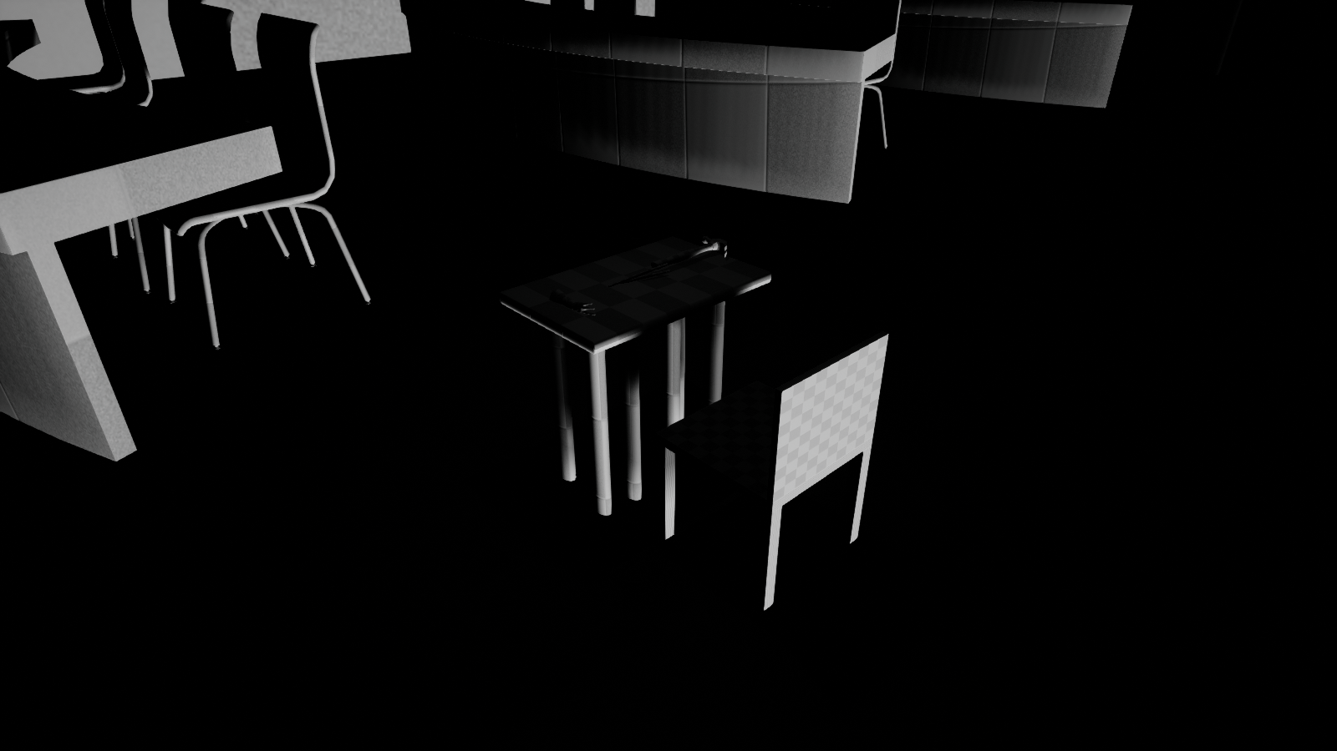
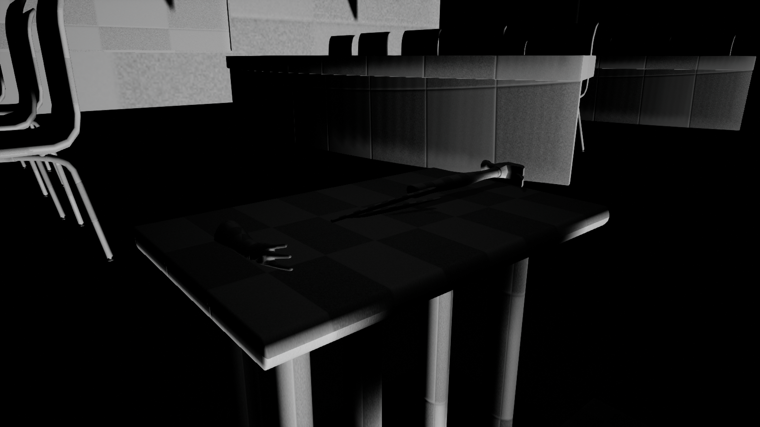
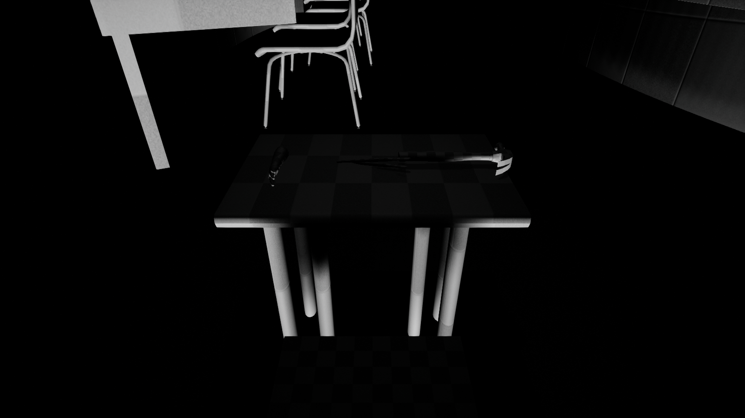
데모 — 실험실 씬 스크린샷
17
씬 3/4 뷰 — 책상 · 의자 · 룸
책상 클로즈업 — 프롭 배치
착석 시점 — z=73 책상 정합
• 절차적 실험실 씬 — 책상(z=73) · 의자(좌석 z=42) · 가짜 손/프롭 실측 배치
• 헤드리스 캡처 환경(이 PC의 OpenXR/TDR 제약)으로 화면은 어둡게 보임 — 시각 최종검증은 Quest 3 실기기(월요일 팀 실험)
Notes:
현재 빌드의 실험실 씬입니다. 실측 사이즈로 책상과 의자가 배치되고, 책상 위에 가짜 손과 프롭이 올라갑니다. 헤드리스 캡처 환경(이 PC의 OpenXR/TDR 제약) 한계로 화면은 다소 어둡지만, 시각 최종검증은 Quest 3 실기기에서 진행합니다.

Slide 18
결론 & 향후 계획
18
결론
• 시각 우위성 인지왜곡(RHI·VC·Drift)을 Quest 3 + 핸드트래킹 + 패시브 햅틱으로 1인 검증하는 파이프라인 구축
• 4실험 + 절충형 조건 변인으로 보고서 5장 8케이스를 재현 가능한 구조 확보
• C++ FSM · 설문 · CSV · 절차적 씬 · 붓 에셋 정합까지 완료
향후 계획
• 시간오차(Latency) 가변 적용 + 8조건 자동 전환 완성
• 실험 도구 모델링/텍스처·조명 최적화, 사운드 시스템 마무리
• Quest 3 실기기 실험(4인 × 8케이스) → CSV 수집 → 케이스별 분석 → 최종 보고서
한계(정직하게): 헤드리스 SceneCapture / Meta XR Simulator 불안정 → 시각 최종검증은 Quest 3 실기기
Notes:
정리하면, 인지왜곡을 1인 체험으로 검증하는 파이프라인을 C++로 구축했고, 절충형 변인 설계로 8케이스를 재현할 구조를 갖췄습니다. 남은 일은 시간오차와 조건 자동전환을 붙이고, 모델링·사운드를 마무리한 뒤, 실기기에서 4명×8케이스 데이터를 모아 분석하는 것입니다. 시각 검증은 이 PC의 시뮬레이터 한계로 실기기에서 마무리합니다. 감사합니다.

